Slide 1
The right to be let alone … by yourself
Bart van der Sloot Senior Researcher Tilburg Institute for Law, Technology, and Society (TILT) Tilburg University, Netherlands
www.bartvandersloot.nl

Slide 2
Definities van Privacy
‘These considerations lead to the conclusion that the protection afforded to thoughts, sentiments, and emotions, expressed through the medium of writing or of the arts, so far as it consists in preventing publication, is merely an instance of the enforcement of the more general right of the individual to be let alone.’ Warren and Brandeis, 1890.
Privacy is the ‘claim of individuals, groups, or institutions to determine for themselves when, how, and to what extent information about them is communicated to others.’ Westin, 1967
‘Privacy is the capacity to negotiate social relationships by controlling access to information about oneself.’ Agre & Rotenberg, 1998.

Slide 3
Definities van Privacy
‘Een ieder heeft recht op respect voor zijn privé leven, zijn familie- en gezinsleven, zijn woning en zijn correspondentie. Geen inmenging van enig openbaar gezag is toegestaan in de uitoefening van dit recht, dan voor zover …’. Artikel 8 Europees Verdrag voor de Rechten van de Mens
Horizontale gegevensbescherming: ‘Eenieder die materiële of immateriële schade heeft geleden ten gevolge van een inbreuk op deze verordening, heeft het recht om van de verwerkingsverantwoordelijke of de verwerker schadevergoeding te ontvangen voor de geleden schade.’Artikel 82 Algemene Verordening Gegevensbescherming

Slide 4
Definities van Privacy
Individuen
Individu Bedrijven
Overheid

Slide 5
Definities van Privacy
Individuen
Individu Bedrijven
Overheid

Slide 6
Manieren om de correlatie tussen rechten (individu) en plichten (anderen) te problematiseren
Individuen
Individu Bedrijven
Overheid

Slide 7
Het individu heeft geen legitieme privacy claim (nothing to hide argument)
Individuen
Individue Bedrijven
Overheid

Slide 8
De claim van het individu dient om onrechtmatig gedrag jegens anderen te verbergen (feminisme)
Individuen
Individu Bedrijven
Andere Individuen Overheid

Slide 9
De claim van het individu is legitiem, maar heeft een negatieve impact op anderen (netwerk effect)
Individuen
Individu Bedrijven
Andere individuen Overheid

Slide 10
Privacy ziet niet alleen op de bescherming van individuele belangen, maar ook maatschappelijke
Individuen
Individu Bedrijven
Maatschappelijke Overheid waarde

Slide 11
De inbreuken op het recht op privacy van het individu zijn systemisch – er is geen concrete ander
?
Individu ?
?

Slide 12
Anderen hebben (deugethische) plichten om privacy te beschermen, ongeacht correlerende rechten
Individuen
Individu Bedrijven
Overheid

Slide 13
Het individu heef zelf (deugethische) plichten om privacy te beschermen
Individu
Zichzelf

Slide 14
The right to be let alone …. by yourself
Individu
Zichzelf

Slide 15
The right to be let alone …. by yourself

Slide 16
The right to be let alone …. by yourself

Slide 17
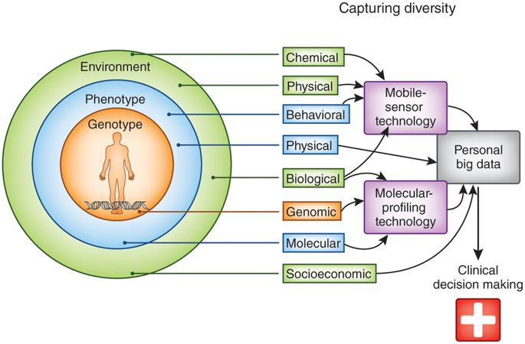
The right to be let alone …. by yourself

Slide 18
The right to be let alone …. by yourself
Het probleem is hier interne strijdigheid
Het individu/ het ‘ik’ is niet uniform > het individu/het ‘ik’ is geconflicteerd, bestaat uit verschillende ongelijke delen
Wie wij zien als ‘ik’, als onze identiteit, is het resultaat van keuzes en van intern conflict
Vergeten, blokkeren en onderdrukken van informatie over onszelf is een belangrijk instrument in identiteitsvorming
Privacy in deze zin helpt ons om onze identiteit te bouwen
En om ons terug te trekken en een nieuwe identiteit te bouwen als we worden ontmaskerd

Slide 19
The right to be let alone …. by yourself

Slide 20
The right to be let alone …. by yourself

Slide 21
The right to be let alone …. by yourself

Slide 22
The right to be let alone …. by yourself
Big Data; profiling; inferred data; predictive analytics
Verleden: Wat op het internet staat, blijft op het internet; kosten van dataopslag steeds lager.
Heden: Toegenomen mogelijkheden om mensen te profileren; bedrijven claimen soms het individu beter te kennen dan het zichzelf.
Toekomst: Profiling en predictive analytics kunnen worden gebruikt om een individu’s toekomst te voorspellen, zoals in relatie tot zijn gezondheid, economische positie, etc.
Een nieuw probleem ontstaat: het probleem is niet (alleen) dat anderen (toegang tot) informatie over mij hebben waarvan ik liever niet wil dat zij die hebben
Anderen hebben informatie over mij die ik zelf niet wil hebben; het ondermijnt de mogelijkheid om aan identiteitsvorming te doen door middel van het prioritiseren, selecteren en blokkeren van informatie.

Slide 23
The right to be let alone …. by yourself
Een probleem kan zijn dat ik niet wil dat anderen weten dat:
Ik vroeger dik was/een experimentele gothic fase had/seksueel ben mishandeld/ etc.
Ik me soms niet in kan houden en toch te veel chocola eet/naar Britney Spears luister/naar het casino ga/etc.
Ik over een tijd ziek zal zijn/ik een grote kans heb om in de toekomst werkeloos te zijn/etc.
Een additioneel probleem kan zijn dat ik zelf niet wil weten dat:
Ik vroeger dik was/een experimentele gothic fase had/seksueel ben mishandeld/ etc.
Ik me soms niet in kan houden en toch te veel chocola eet/naar Britney Spears luister/naar het casino ga/etc.
Ik over een tijd ziek zal zijn/ik een grote kans heb om in de toekomst werkeloos te zijn/etc.

Slide 24
The right to be let alone …. by yourself
Individu
Ander Objecten
Individu

Slide 25
The right to be let alone …. by yourself
De vraag is hoe zo’n recht zou kunnen worden geconceptualiseerd
Bouwstenen kunnen zijn:
Recht om vergeten te worden
Negatieve informatievrijheid
Recht om onthouden te worden van incidentele vondsten (medisch)
Maar het toekennen van een claimrecht brengt met zich mee dat het individu bewust bezig moet zijn met informatie die hij nu juist wil vergeten/onderdrukken
En waarom zou de ander de plicht moeten hebben om het individu te onthouden van informatie die op zich correct/waar/echt is?

